Slide 1
Erasmus+ -Mobilität
Lernen und Arbeiten in Rovinj

Slide 2

Was ist Erasmus?
Förderprogramm der EU
Finanzielle Förderung von Ausbildungsphasen

Slide 3
Warum bieten wir ein Mobilitätsprojekt an?
Vielseitige Ausbildung
Steigerung der interkulturellen Kompetenzen
Positive Einstellung zu Europa
Förderung der Selbstständigkeit
Verbesserung der Bewerbungschancen

Slide 4
Vorteile für Euch
fremdsprachlichen Unterricht kennenlernen
Praktikum im Ausland ableisten
Land und Leute kennenlernen
Finanzierung durch die EU-Förderung
Organisation und Betreuung durch die Schule

Slide 5
Euer Beitrag zum Projekt
Aussagekräftige Bewerbung
Mut, Interesse an Neuem, Freude am Umgang mit Menschen
Teilnahme an den Vorbereitungstreffen
Kontaktaufnahme mit Betrieben und Unterkünften
Berichterstattung und Evaluation
Anmeldegebühr € 50,- / Erstattung bei Teilnahme

Slide 6

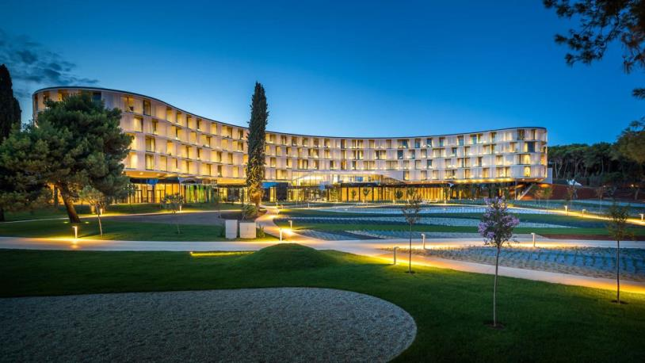

Zeitrahmen
Rovinj
Bewerbung bis 9.11.2018
Vorbereitungstreffen im März / April
Elternabend
Aufenthalt von 2.6.19 bis 21.6.19 Pfingsten

Slide 7
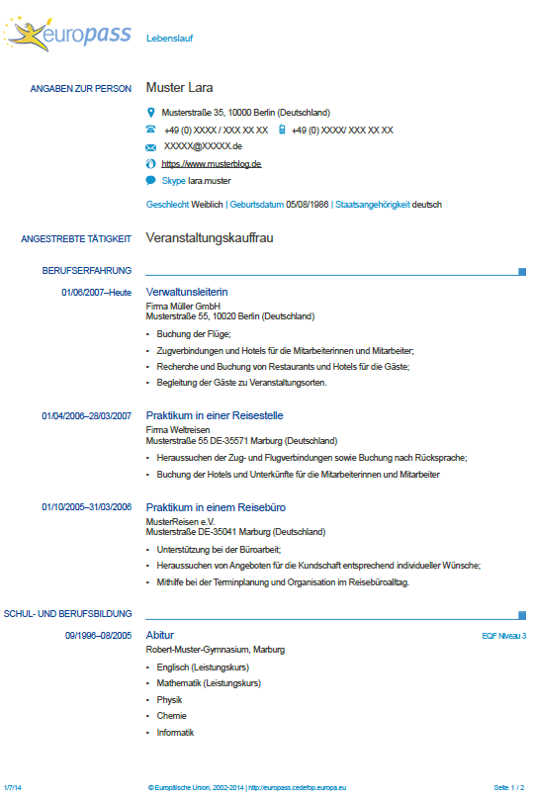
Europass - Lebenslauf

Slide 8
Europass – Lebenslauf
Vorteile
Vorgegebene Struktur online im Mobility-Tool
Einfache Handhabung
Jederzeit erweiterbar
International verwendbar durch Übersetzungsfunktion

Slide 9
Bewerbungsverfahren
Auswahl der Teilnehmer
Schüler der EV 11 bzw. EV 12
Abgabe einer vollständigen Bewerbungsmappe
Nicht an schulische Leistung gekoppelt
Unabhängig von der Modulwahl
Teilnehmer aus möglichst allen Praxisgruppen

Slide 10
Bewerbungsverfahren
Inhalt der Bewerbungsmappe
Europass – Lebenslauf (incl. gültiger E-Mailadresse)
Motivationsschreiben
Eventuell Angabe des gewählten Moduls
Erlaubnis der Eltern
Einwilligung in die Weitergabe von Kontaktdaten an die beteiligten Institutionen
Zustimmung zur medialen Verbreitung der Projektergebnisse

Slide 11
Teilnehmervorbereitung
1. Teilnehmertreffen / Elternabend
Termin: Elternsprechtag 29.11.2018
Vorstellen der Teilnehmervereinbarung
Rechtliche Hinweise
Erstellen einer Kontaktliste / Notfallplanung
Terminplanung

Slide 12
Teilnehmervorbereitung
2. Teilnehmertreffen
Zuordnung der Betriebe
Vorstellen im Betrieb und Unterkunftsorganisation
Packliste
Abgabe von Reiseunterlagen

Slide 13
Teilnehmervorbereitung
3. Teilnehmertreffen
Rückmeldung aus den Betrieben
Ablauf der Schulwoche
Überlegungen zu den Freizeitaktivitäten

Slide 14
Auswahl der Betriebe und Unterkünfte in Rovinj
Ausgewählt durch unsere Partnerschule in Rovinj
Sternehotels der Hotelkette „Maistra“ (https://www.maistra.com/de/)
Unterbringung in einfachen Personalappartments

Slide 15

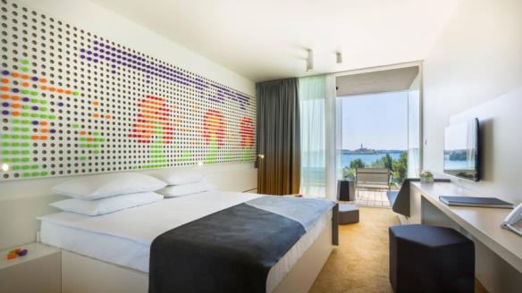
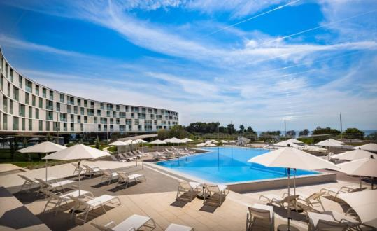
Gastronomischer Betrieb 2017
Familienhotel Amarin, Rovinj

Slide 16
Der Aufenthalt in Rovinj
Zeitlicher Ablauf
Anreise am Sonntag
1. Woche Montag bis Freitag Schulbesuch an der Partnerschule
2. und 3. Woche Praktikum in den Betrieben
An den Wochenenden von den Teilnehmern gestaltetes Freizeitprogramm
Rückreise am Freitag nachmittags

Slide 17
Der Aufenthalt in Rovinj
Transport
Anreise mit dem schuleigenen Kleinbus
Transfer zu den Betrieben
Ausflüge an den Wochenenden
Heimreise mit dem schuleigenen Kleinbus oder individuell

Slide 18
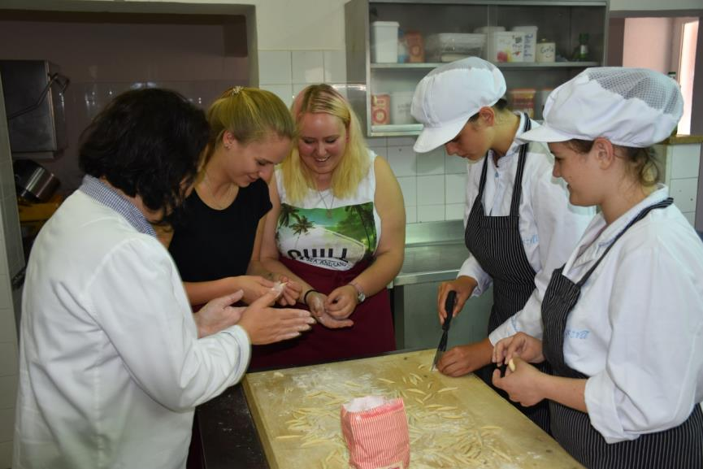
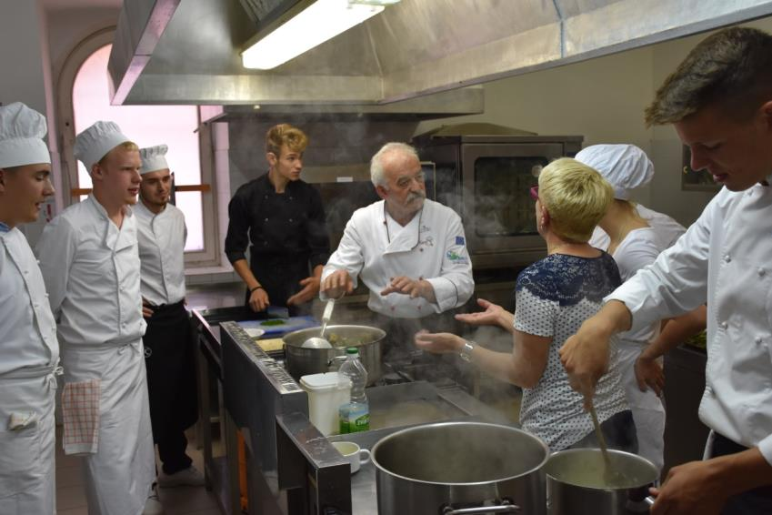
Teilnahme am Praxisunterricht
Küche

Slide 19
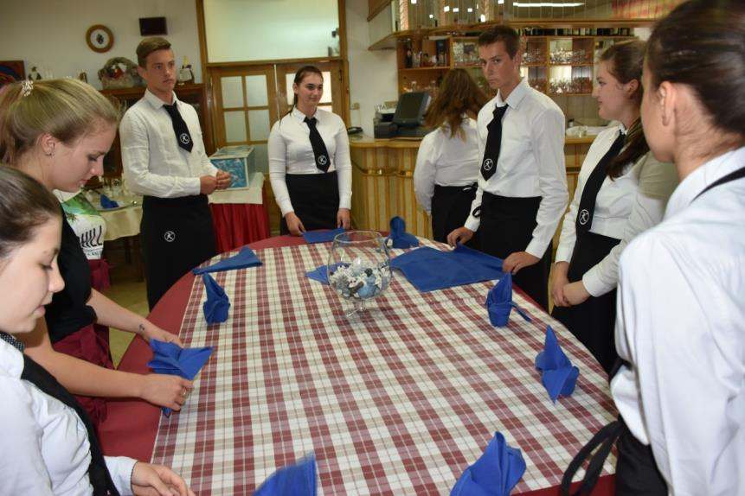
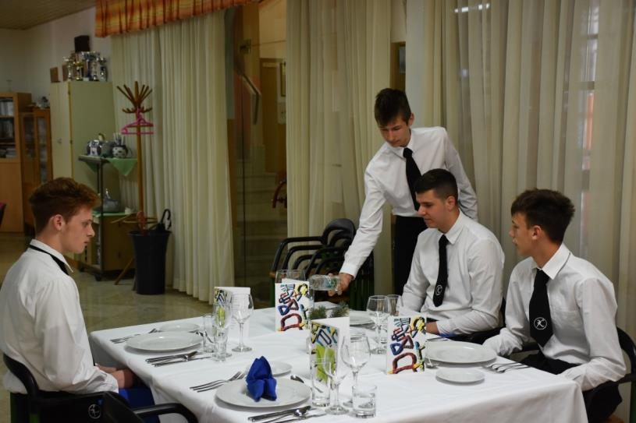
Teilnahme am Praxisunterricht
Service

Slide 20
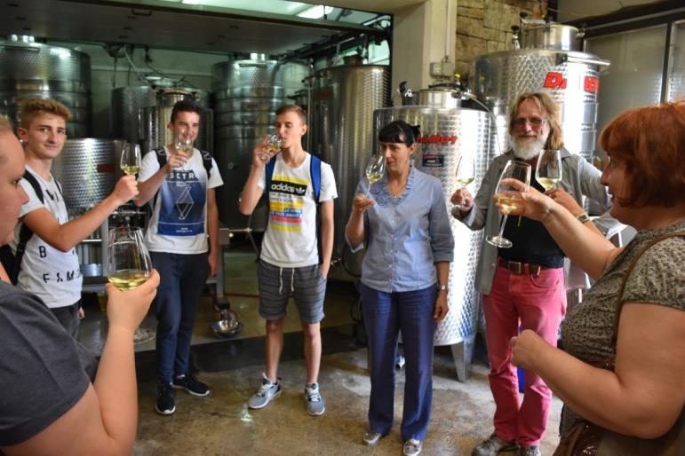
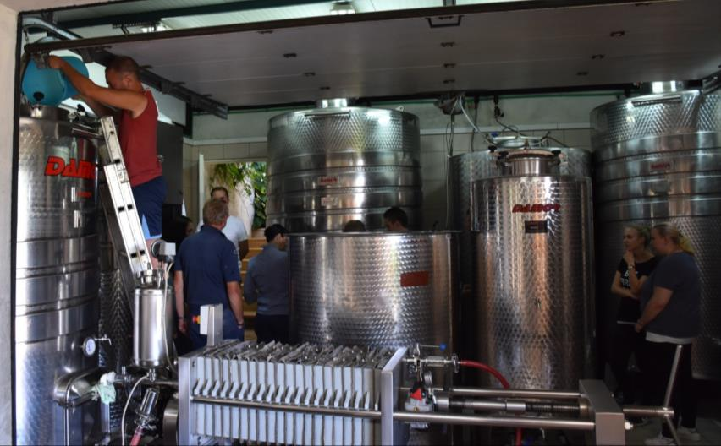
Betriebsbesichtigung einer Weinkellerei in der 1. Schulwoche

Slide 21
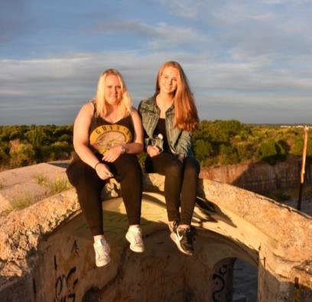
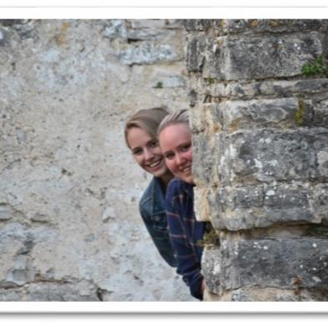
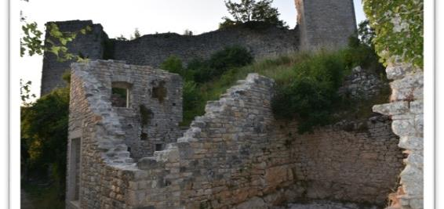
Freizeitprogramm im Landesinneren
Freizeitprogramm an den Wochenenden gestaltet durch die Teilnehmer
Zum Beispiel:
Besuch einer Burgruine
Land und Leute kennenlernen

Slide 22
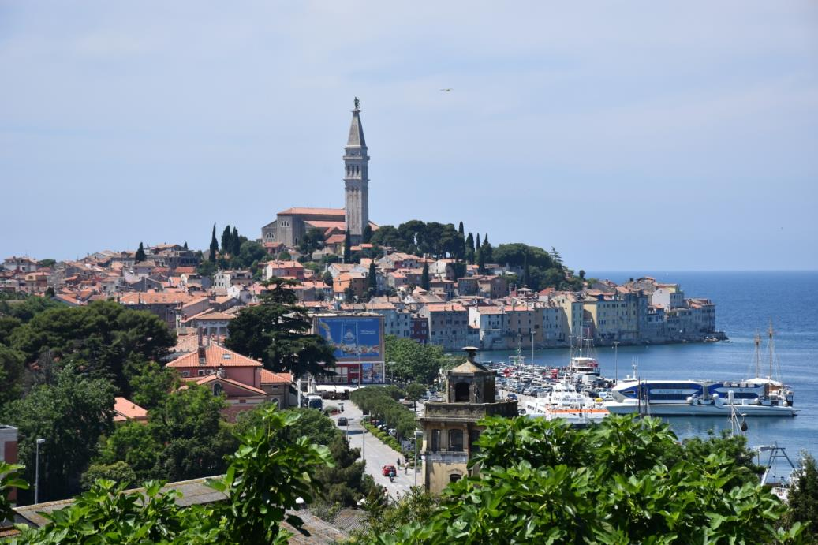
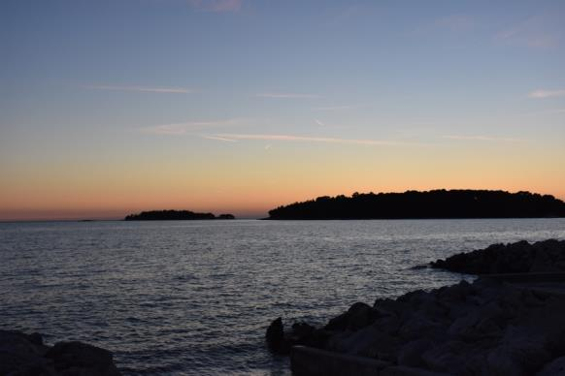
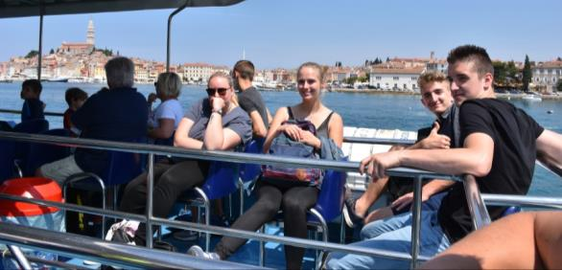
Freizeitprogramm am Meer

Slide 23
Berichterstattung und Evaluation
Praktikumsbericht entsprechend dem gewählten Modul
Praktikumsbeurteilung
Externer Teilnehmerbericht im Mobility – Tool
Beteiligung an der internen Evaluation

Slide 24
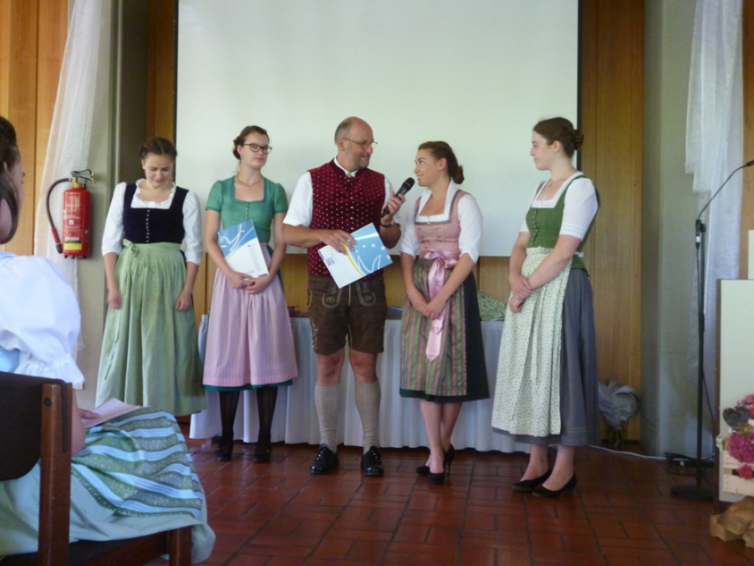
Verleihung der Europässe
Überreichung der Europass – Mobilitätszertifikate im Rahmen einer Feier

